Slide 1
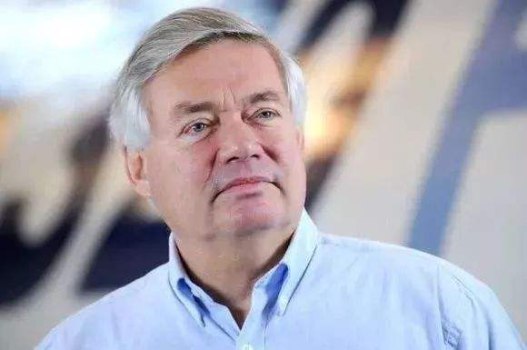

AEM WEEKEND SHARING
AEM周末分享
第 334 期
雷氏销售心得

Slide 2
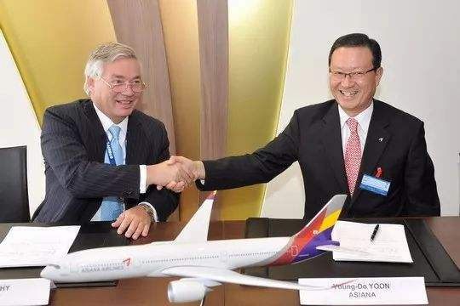
AEM WEEKEND SHARING
1、卖产品就是卖自己，请永远保持活力。
“卖产品就是卖自己”，这是雷义的名言。雷义是非常自律的，为了能够时刻保持好的状态，他从不喝酒，吃饭也以清淡为主，坚持每天健身，不会在下飞机后直接风尘仆仆地去见客户，而是调整好自己的状态再去见客户。

Slide 3
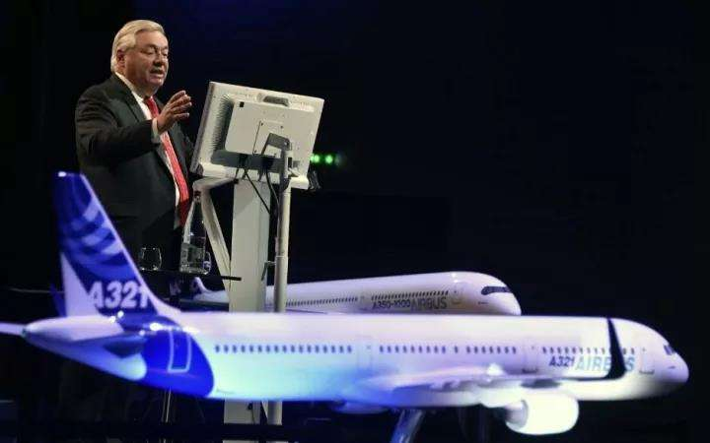
AEM WEEKEND SHARING
2、反对套路，对产品和竞品烂熟于心
我们都知道做销售要了解产品，但是很少人能说得清楚为什么要了解。雷义认为：了解自己的产品，目的是为了找到自己的产品和用户需求的匹配点，了解得越多，越容易找出匹配的点，成功率也就越高。

Slide 4
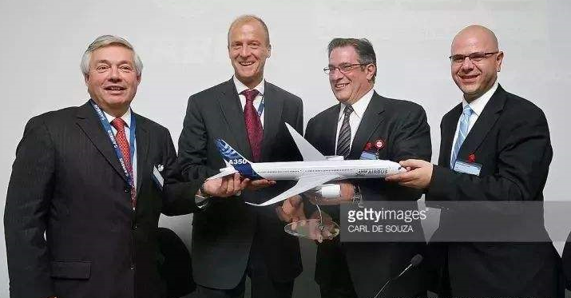
AEM WEEKEND SHARING
3、所有推销，在见面之前已经开始。
雷义曾说：当你遇到顾客才开始推销，那你已经落后100年了。他的意思是，在销售之前，你就要埋好伏笔，让自己赢在起跑线上。
在他看来，去顾客公司谈生意，不可控因素实在太多，比如自己舟车劳顿精神不好、手下准备不足，所以临近交易的那一次洽谈，雷义一定要放在空客位于法国图卢兹的总部会议室。

Slide 5
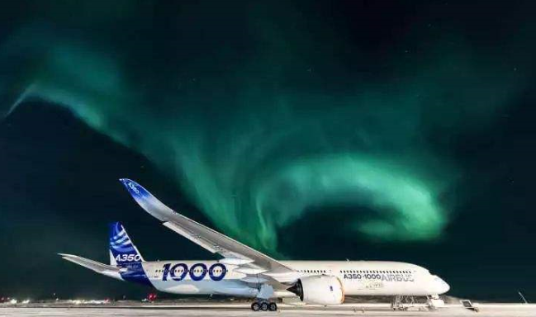
AEM WEEKEND SHARING
4、展示方式要比别人高级！
在雷义之前，空客的销售总监们向客户展示自家的高科技飞机，总爱用投影仪，一幅一幅地投影出照片，然后再慢悠悠地和客户讲解。
雷义一上任，立马把这一套通通扔进垃圾桶，话来数百万欧元请来著名导演给空客拍宣传片，怎么酷炫就怎么拍。他留下一句名言：卖高科技产品，就要用高科技去展示。

Slide 6
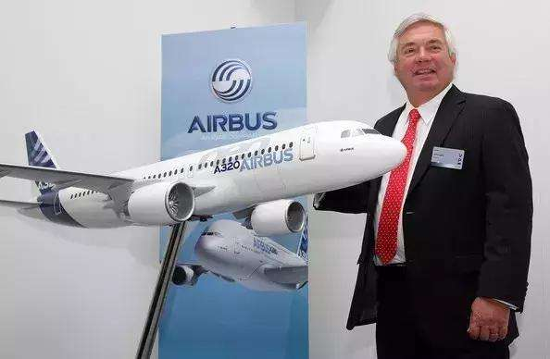
AEM WEEKEND SHARING
5、把顾客当学生，而不是上帝
顾客最终是否选择你，取决于你和客户的关系，如何从陌生到被信任，是销售最大的挑战。或许你会说，搞关系不就是陪客户吃吃喝喝吗？那你就错了，吃吃喝喝谁不会啊，你会客户也会，那又有什么区别？
雷义觉得，品牌和顾客的关系不是上帝和服务员的关系，也不是狼和羊关系，而是师生关系。品牌是老师，顾客是学生，老师要辅导学生完成一门功课——如何买到最合适的商品？

Slide 7
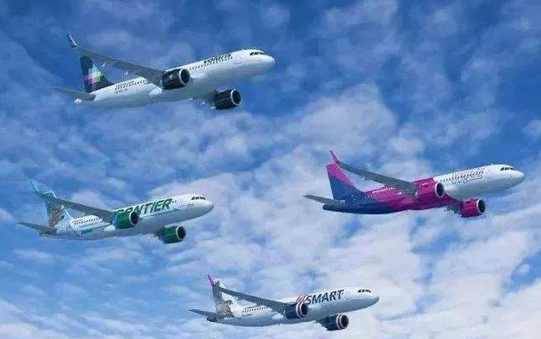
AEM WEEKEND SHARING
这就解释了，顾客明知道你要赚他的钱，为什么还要听你推销？因为他不知道哪家的产品最适合自己，怎么买最有利，他需要从你这里获取资讯，更进一步地说，是内幕资讯。
所谓的内幕资讯，可不是什么商业机密，而是你作为一个专业人士能够给予的建议。

Slide 8
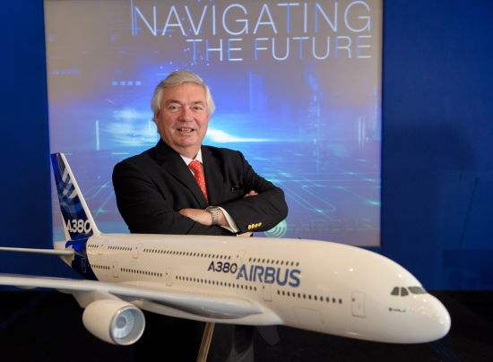
AEM WEEKEND SHARING
雷义的销售经验，初读觉得很平常，但越读越觉得务实。
所谓大道至简，方法其实很简单，最关键的是后期的布局和演练，无论做哪一个岗位，专注把事情做到极致就对了，有些人的成功我们复制不了，但这位老人告诉你的道理，每一个人都可以做到。

Slide 9
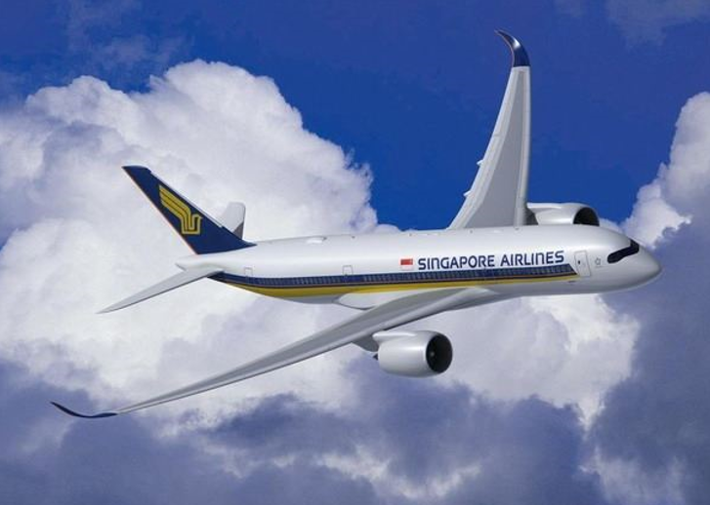
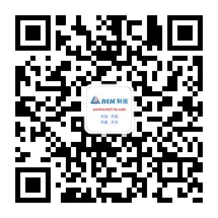
AEM WEEKEND SHARING
周末愉快！
共创 共进 共赢 共享
AEM科技人力资源部

